Slide 1

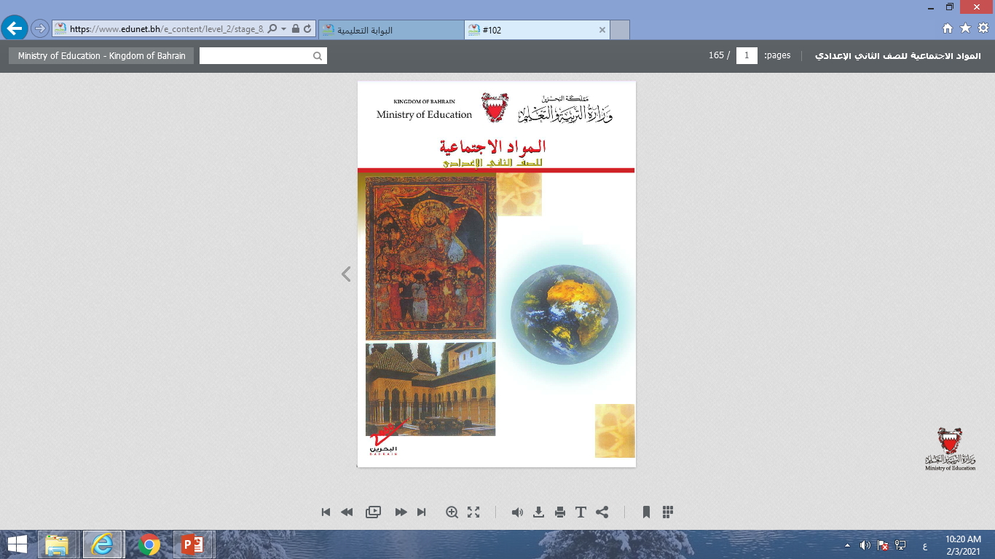
المواد الاجتماعية / الصف الثاني الإعدادي
الدرس 37: الخلافة العبّاسية (6)
الحركات السياسية والاجتماعية (2)- قيام الخلافة الفاطمية في مصر
رقم الصفحة 111
وزارة التربية والتعليم –الفصل الدراسي الثاني 2020-2021م

Slide 2

الخلافة العبّاسية (6)
الحركات السياسية والاجتماعية (2)- قيام الخلافة الفاطمية في مصر
أهداف الدرس
يتوقّع من الطّالب في نهاية الدّرس أن:
يحدد سبب رغبة الفاطميين في قيام دولة جديدة لهم.
يتعرف على إنجازات الفاطميين في الحكم والحضارة.
يبين جهود القائد الفاطمي جوهر الصِقِلِّي في تمدد الخلافة الفاطمية في مصر.
يستنتج طريقة تأسيس الخلافة الفاطمية.
وزارة التربية والتعليم –الفصل الدراسي الثاني 2020-2021م

Slide 3
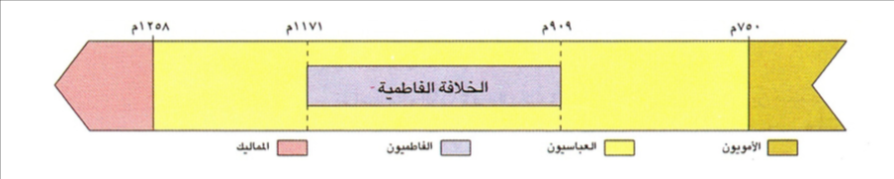
الخلافة العبّاسية (6)
الحركات السياسية والاجتماعية (2)- قيام الخلافة الفاطمية في مصر
تمهيد
تفرَّعت الدعوة الفاطمية عن الدعوة الإسماعيلية (297هـ - 909م / 567هـ - 1171م)، وكان هدفها القضاء على الخلافة العباسية، ومن ثم توحيد دولة الإسلام تحت رايتها؛ وذلك لما اعتقدوه من أن الخلافة حق لأبناء علي من فاطمة بنت رسول الله صلى الله عليه وسلم.
ما أبرز إنجازاتهم الحضارية؟
وزارة التربية والتعليم –الفصل الدراسي الثاني 2020-2021م

Slide 4
الخلافة العبّاسية (6)
الحركات السياسية والاجتماعية (2)- قيام الخلافة الفاطمية في مصر
أولاً: تأسيس الخلافة في المغرب.
انتقل عبدالله الصنعاني في أحد مواسم الحج من اليمن إلى المغرب الأقصى مع حجاج من قبيلة كتامة البربرية. وفي عام 297هـ دخل عبدالله القيروان عاصمة الأغالبة بجيش من قبيلة كتامة، ثم استدعى إليها عبيد الله المهدي، فأعلن المهدي تأسيس الخلافة الفاطمية في القيروان.
وفي عام 300 هـ ، أسَّس عبيد الله المهدي مدينة المهدية في إفريقية وجعلها عاصمة جديدة لدولته.
وزارة التربية والتعليم –الفصل الدراسي الثاني 2020-2021م

Slide 5
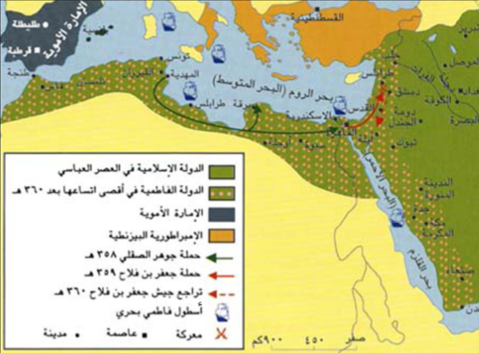
الخلافة العبّاسية (6)
الحركات السياسية والاجتماعية (2)- قيام الخلافة الفاطمية في مصر
النّشاط الأوّل
من خلال المستند الآتي، تعرًّف على حملات الفاطميين لتوسيع خلافتهم.
وزارة التربية والتعليم –الفصل الدراسي الثاني 2020-2021م

Slide 6
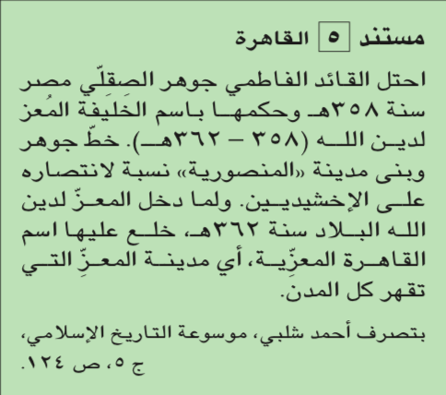
الخلافة العبّاسية (6)
الحركات السياسية والاجتماعية (2)- قيام الخلافة الفاطمية في مصر
ثانيًا: الفاطميون في مصر.
كان الخلفاء الفاطميون يتطلعون إلى مصر الإخشيدية بوصفها خطوة أولى لتحقيق هدفهم.
تمكن القائد جوهر الصِقِلِّي من السيطرة عليها في عهد الخليفة المعز لدين الله عام 358هـ .
قام القائد جوهر الصِقِلِّي ببناء القاهرة التي أصبحت عاصمتهم الجديدة.
وزارة التربية والتعليم –الفصل الدراسي الثاني 2020-2021م

Slide 7
الخلافة العبّاسية (6)
الحركات السياسية والاجتماعية (2)- قيام الخلافة الفاطمية في مصر
ثالثًا: الفاطميون في الشام.
زحف الفاطميون بعد مصر إلى بلاد الشام بقيادة جعفر بن فلاح، ودخلوا دمشق سنة 359هـ.
لكن.. هل استمر وجودهم في الشام؟
بعد دخولهم إلى دمشق، ثارت القبائل العربية المتحالفة ضدهم مع القرامطة.
ومن ثم قامت الحملات الصليبية على الشام، مما أجبر الفاطميين على التراجع إلى الأجزاء
الجنوبية من الشام.
وزارة التربية والتعليم –الفصل الدراسي الثاني 2020-2021م

Slide 8
الخلافة العبّاسية (6)
الحركات السياسية والاجتماعية (2)- قيام الخلافة الفاطمية في مصر
رابعًا: الخلافة الفاطمية: نظام الحكم والحضارة.
١: نظام الحكم
اعتمد الفاطميون نظام الوراثة في الحكم كما فعل العباسيون، كما اقتبسوا عنهم منصب الوزارة.
بماذا تميَّز نظام الحكم عند الفاطميين؟
تميَّز نظام حكم الفاطميين ببناء أسطول قوي، سيطروا به على البحر المتوسط، كما ساعدهم في فتوحاتهم ونشر دعوتهم.
وزارة التربية والتعليم –الفصل الدراسي الثاني 2020-2021م

Slide 9
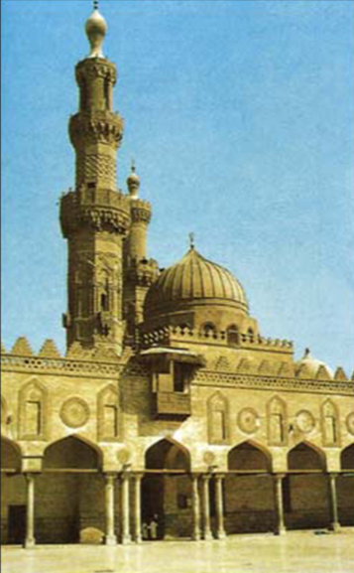
الخلافة العبّاسية (6)
الحركات السياسية والاجتماعية (2)- قيام الخلافة الفاطمية في مصر
رابعًا: الخلافة الفاطمية: نظام الحكم والحضارة.
٢: العمران
ما مظاهر العمران في الخلافة الفاطمية؟
شهدت مصر الفاطمية نهضة عمرانية باهرة، فبعد بناء القاهرة، اهتم الفاطميون ببناء المساجد وزخرفتها، فكان من معالم حضارتهم جامع الأزهر ومسجد الحسين وغيرهما.
الجامع الأزهر في القاهرة
وزارة التربية والتعليم –الفصل الدراسي الثاني 2020-2021م

Slide 10
الخلافة العبّاسية (6)
الحركات السياسية والاجتماعية (2)- قيام الخلافة الفاطمية في مصر
رابعًا: الخلافة الفاطمية: نظام الحكم والحضارة.
٣: العلوم
ازدهرت العلوم في العصر الفاطمي ازدهارًا بارزًا .. ما مظاهر هذا الازدهار؟
من مظاهر ازدهار العلوم في العصر الفاطمي، الاهمام بعلوم الفلسفة والتاريخ والصيدلة والطب، وتشجيع شعراء المذهب الإسماعيلي لينشروا دعوتهم بين الناس.
وزارة التربية والتعليم –الفصل الدراسي الثاني 2020-2021م

Slide 11
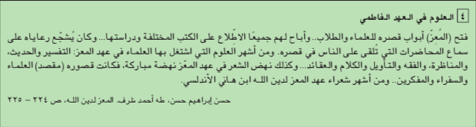
الخلافة العبّاسية (6)
الحركات السياسية والاجتماعية (2)- قيام الخلافة الفاطمية في مصر
النّشاط الثاني
من خلال المستند الآتي، تحدث عن جهود الخلفاء الفاطميين في ازدهار العلوم في عهد الخلافة الفاطمية.
وزارة التربية والتعليم –الفصل الدراسي الثاني 2020-2021م

Slide 12
الخلافة العبّاسية (6)
الحركات السياسية والاجتماعية (2)- قيام الخلافة الفاطمية في مصر
أسئلة التقويم
اختر الإجابة الصحيحة:
السؤال الأول
1- القائد الذي تمكن من السيطرة على مصر في عهد الخليفة الفاطمي المعز لدين الله هو:
أ- عبدالله الصنعاني. ب- جوهر الصِقِلِّي. ج- عبيد الله المهدي.
2- تميّز الفاطميون عن العباسيين في نظام الحكم بـ:
ا- بناء أسطول بحري قوي. ب- نظام الوراثة في الحكم. ج- استخدام منصب الوزارة.
وزارة التربية والتعليم –الفصل الدراسي الثاني 2020-2021م

Slide 13
الخلافة العبّاسية (6)
الحركات السياسية والاجتماعية (2)- قيام الخلافة الفاطمية في مصر
أسئلة التقويم
3-من مظاهر النهضة العمرانية في مصر الفاطمية:
أ‌- بناء الجامع الأموي. ب- بناء جامع قرطبة. ج- بناء جامع الأزهر.
ما سبب رغبة الفاطميين في بناء دولتهم؟
السؤال الثاني
قام الفاطميون بالقضاء على الخلافة العباسية وتأسيس دولتهم؛ لما اعتقدوه من أنَّ الخلافة حق لأبناء علي من فاطمة بنت رسول الله صلى الله عليه وسلم.
وزارة التربية والتعليم –الفصل الدراسي الثاني 2020-2021م

Slide 14
الخلافة العبّاسية (6)
الحركات السياسية والاجتماعية (2)- قيام الخلافة الفاطمية في مصر
انتهى الدّرسُ
وزارة التربية والتعليم –الفصل الدراسي الثاني 2020-2021م

